Slide 1
球員圖鑑APP
092214118 游嘉宏

Slide 2
01
功能總覽
02
操作展示
TABLE OF CONTENTS
03
頁面介紹(程式碼)
04
參考資料及網站
Notes:
這是目錄

Slide 3
01
功能總覽

Slide 4
功能總覽
球員數據
外部網站
球員列表
訓練紀錄
Notes:
總共分為以下四種功能

Slide 5
02
操作展示

Slide 6
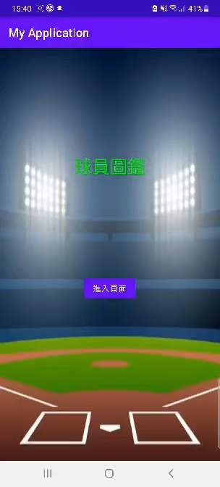
畫面展示

Slide 7
03
頁面介紹

Slide 8
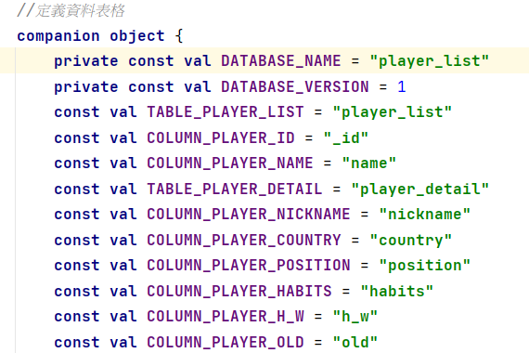
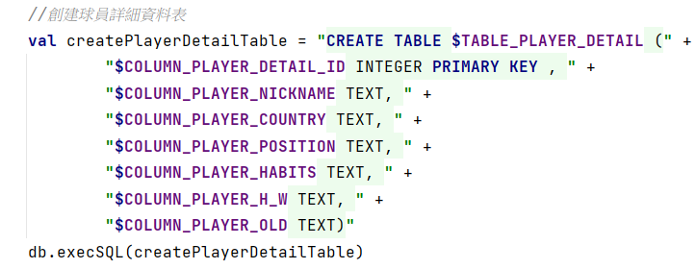
程式碼介紹-資料庫SQL lite
程式碼重點:
1.建立資料庫
2.建立資料表
Notes:
首先我使用了SQLlite來建立資料庫，左扁的圖為定義各種物件，右圖定義資料表，利用CREATE TABLE並產生資料表

Slide 9
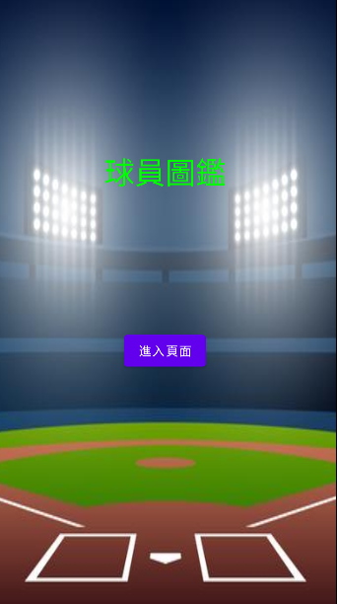
進入頁面
切換頁面
啟動資料庫
插入球員資料
Notes:
這邊為進入頁面，進到這頁的同時，會觸發啟動資料庫，並插入球員資料

Slide 10
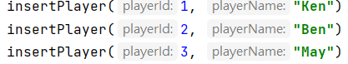
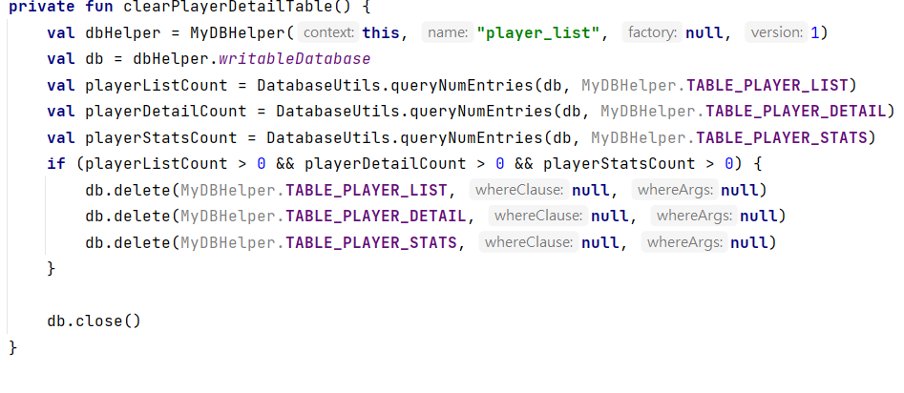
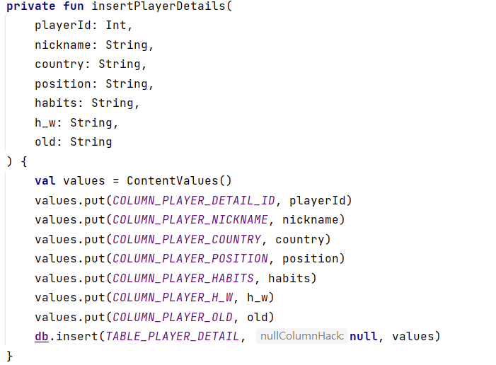
程式碼介紹-進入頁面
程式碼重點:
1.插入資料函式
2.插入球員資料
3.切換至球員列表頁面
4.清除資料表內容
Notes:
左上角為輸入球員資料，左下角則是將資料輸入到資料庫的table中，右邊這張圖，功能是查詢資料表的記錄數來判斷是否為空。如果記錄數為0，則不執行清除操作。反之大於1就清除資料表

Slide 11
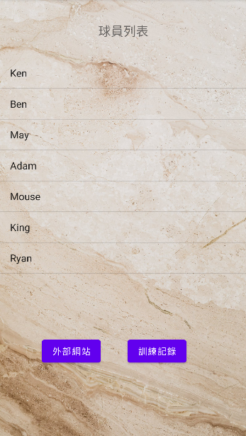
球員列表
顯示球員列表
切至外部網站
切至訓練紀錄
切至球員數據頁面
Notes:
球員列表的功能，顯示了10名球員，點集後可以去察看詳細數據，兩個按鈕分別為跳轉至外部網站頁面及訓練紀錄

Slide 12
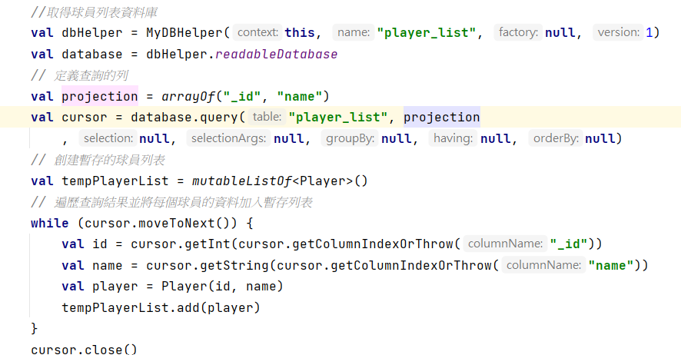
程式碼介紹-球員列表
程式碼重點:
2.查詢資料庫
3.判斷是否存在
Notes:
這邊是查詢資料庫裏面的ID跟名字，並去判斷查詢結果的第一行，並檢查結果是否存在，將查詢到的結果新增進listview

Slide 13
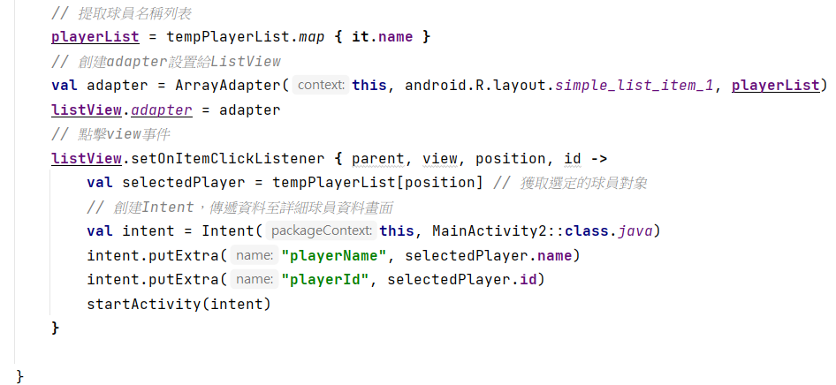
程式碼介紹-球員列表
程式碼重點:
1.利用ListView
建立球員列表
2.查詢資料庫
3.切換頁面
Notes:
暫存的球員列表 tempPlayerList，存取剛剛CUSOR進去的資料，在這邊去提取裡面的名字，ArrayAdapter設置listview，將數據轉換成視圖元件的內容，並顯示在 ListView
，下方則為list點擊事件的監聽，點擊之後會將姓名及id帶到下一個頁面

Slide 14
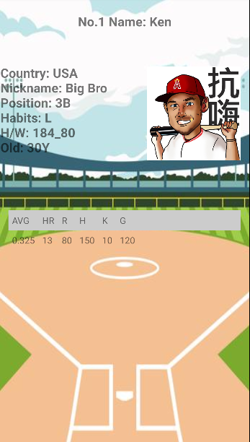
數據頁面
顯示球員基本資料
顯示球員數據
Notes:
數據頁面的部份顯示了球員的基本資料及詳細數據，上方則顯示了球員姓名及編號

Slide 15
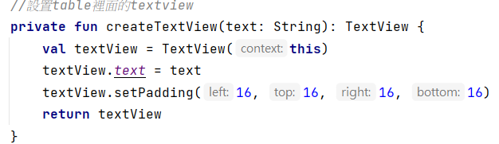
程式碼介紹-數據頁面
程式碼重點:
設置Table中的textview標題
Notes:
設定下方table的標題區塊大小

Slide 16
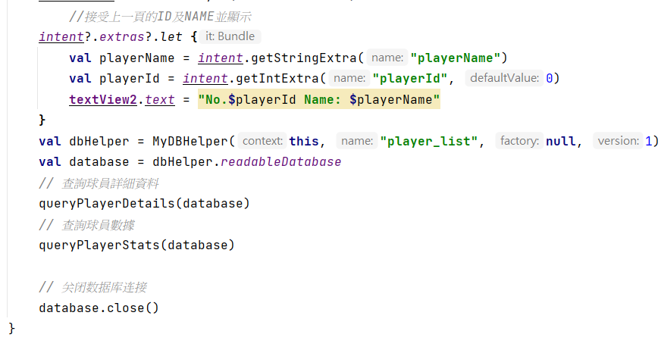
程式碼介紹-球員列表
程式碼重點:
1.取得上一
頁ID&NAME
2.查詢球員函式
Notes:
這邊的intent收到上一頁的ID及名稱，並且顯示在上方，下方則執行查詢資料庫的函示

Slide 17
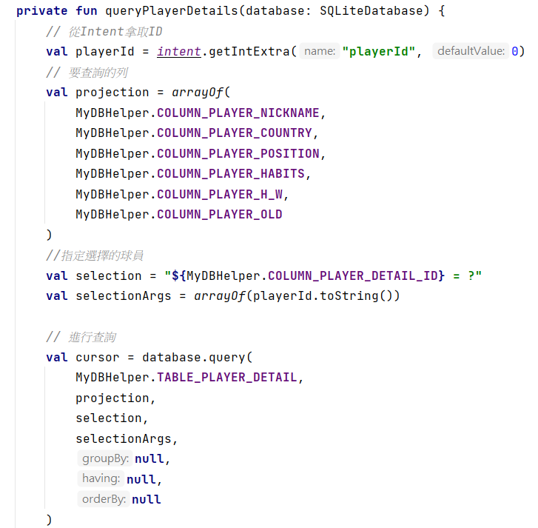
程式碼介紹-球員列表
程式碼重點:
1.利用ID查詢資料庫
Notes:
那這邊的查詢方式也跟前面一樣，利用ID去查詢我在Listview所點擊的球員資料

Slide 18
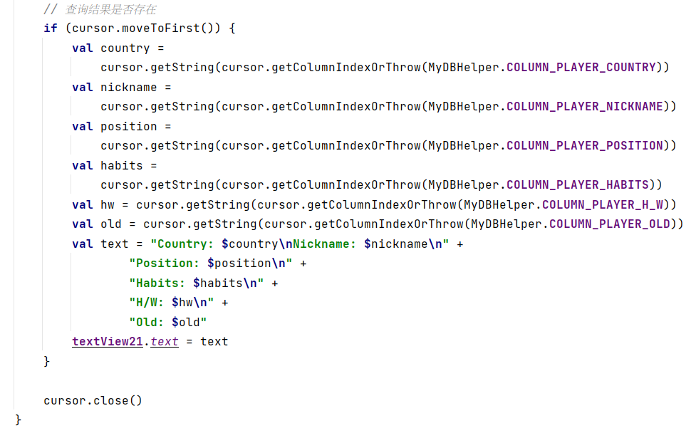
程式碼介紹-球員列表
程式碼重點:
1.判斷查詢是否存在
Notes:
查詢第一欄是否存在

Slide 19
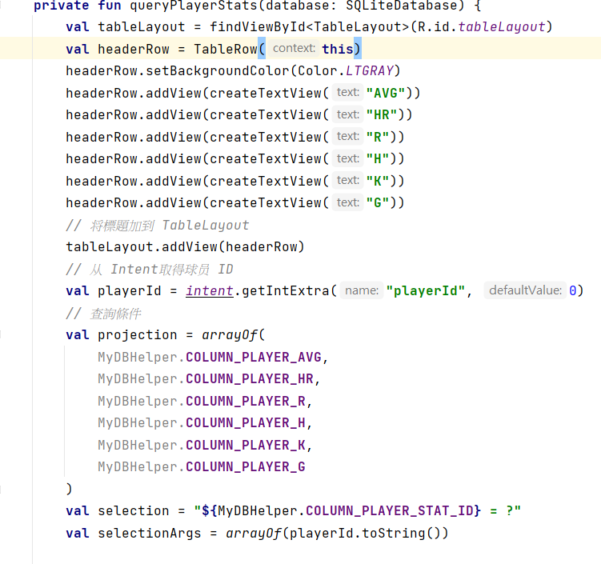
程式碼介紹-球員列表
程式碼重點:
1.新增進
textview區塊
2.利用ID查詢
Notes:
此函示與前者不同的地方為這邊將我輸入的的標題加到前面創好的txetview區塊裡面

Slide 20
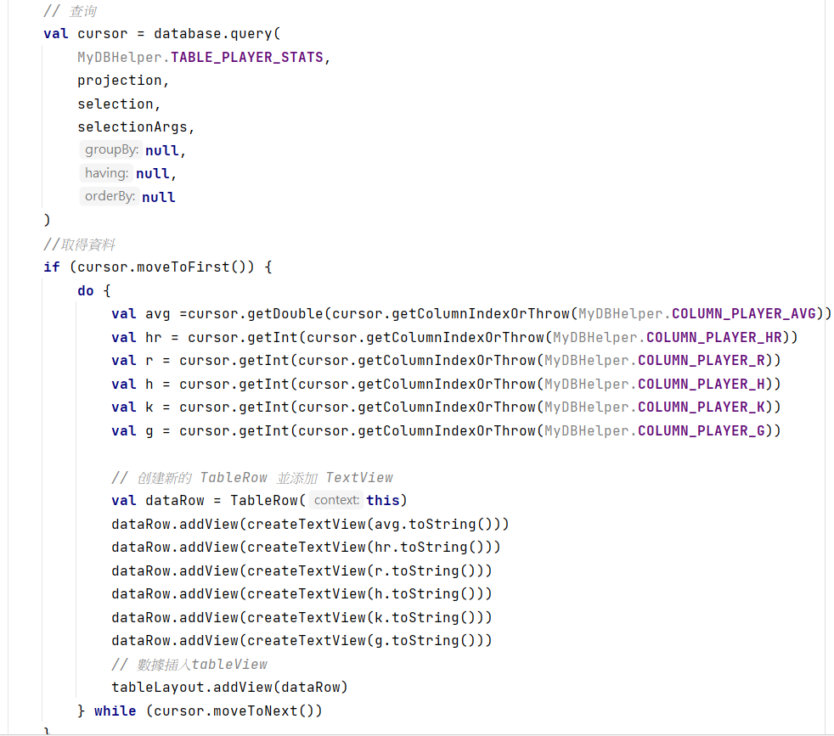
程式碼介紹-球員列表
程式碼重點:
1.判斷是否存在
2.查詢資料庫
3.將資料載進tablerow
Notes:
這裡是將查詢到的資料新增進table

Slide 21
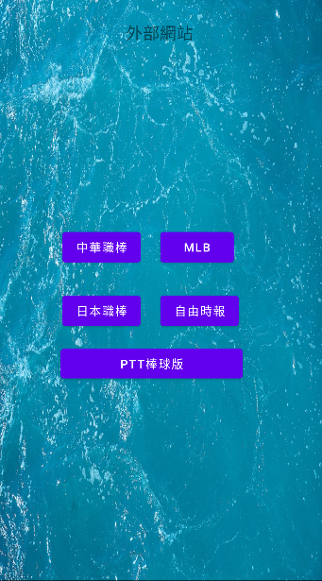
外部網站
收錄各種網站
自動跳轉
Notes:
外部網站有收錄著各種網站，點擊幾可導引至網站

Slide 22
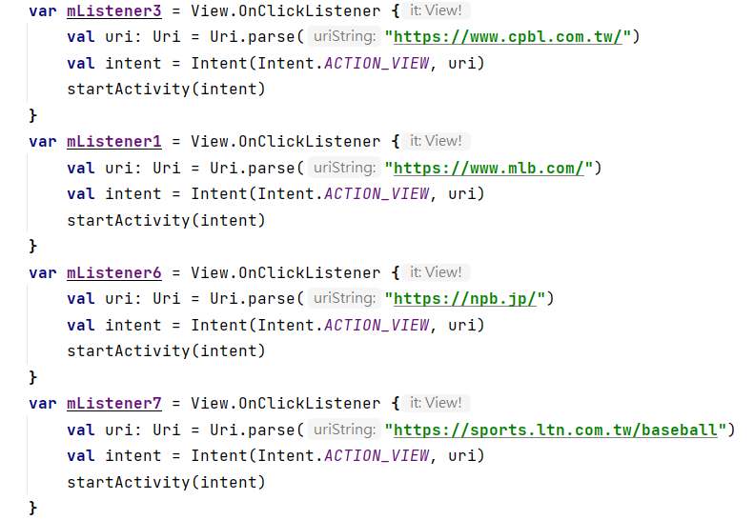
程式碼介紹-外部網站
程式碼重點:
1.點擊後跳轉至頁面
Notes:
這邊則是存入各網站的url，點擊即可跳轉業面

Slide 23
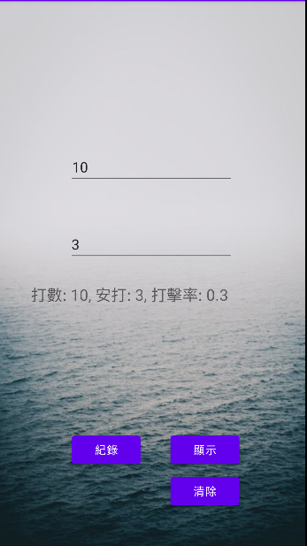
訓練紀錄
計算當日成績
可清除
Notes:
這邊是訓練紀錄，可以計算當日成績，輸入打數擊安打數，擊會幫你計算打擊率並且可清除

Slide 24
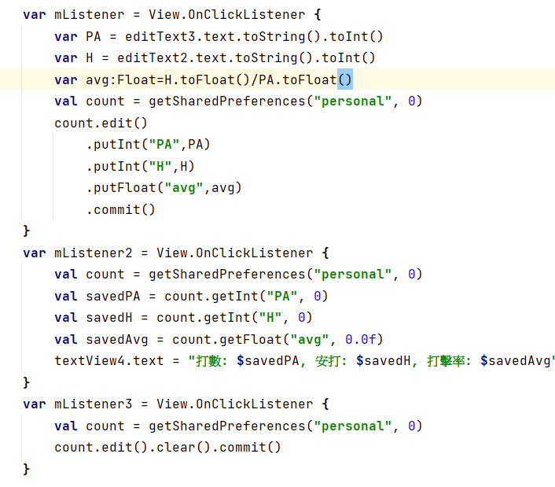
程式碼介紹-訓練紀錄
程式碼重點:
1.打擊率計算
2.利用shared
preferences儲存
並顯示
Notes:
這邊是利用share來製作暫存的資料庫，將計算的數值存入並顯示

Slide 25
04
參考資料及網站

Slide 26
參考資料
資料庫:
https://ithelp.ithome.com.tw/articles/10247449
https://www.geeksforgeeks.org/android-tablelayout-in-kotlin/
Addview:
https://developer.android.com/reference/android/view/ViewGroup
簡報參考:
https://app112.ntunhs.org/course/
Num:
https://developer.android.com/reference/android/database/DatabaseUtils

Slide 27
感恩的心

